Slide 1

Treinamento Certificação JAVA
Threads
Notes:
http://www.tutorialspoint.com/java/java_overriding.htm
<number>

Slide 2
O que são Threads
Um objeto Thread nada mais é do que um objeto normal em java, com suas variáveis e seus métodos
Uma thread(fluxo) de execução é um processo individual que possui seu próprio stack
Mesmo que não sejam criadas sempre existe uma thread executando
O método main executa na thread main
Com Threads muito pouco pode ser garantido
Notes:
<number>

Slide 3
Criando uma Thread
É uma instância da classe java.lang.Thread
A classe Thread implementa métodos para o gerenciamento da thread:
start()
yield()
sleep()
run()
Notes:
<number>

Slide 4
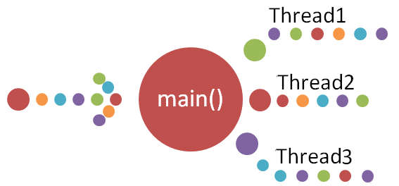
Criando uma Thread
É importante identificar no código o que pode ser executado de forma concorrente
Notes:
<number>

Slide 5
Criando uma Thread(2)
Para instanciar a thread podemos:
Estender a classe java.lang.Thread
Implementar a interface Runnable
Para a prova é importante conhecer as duas formas, mas a segunda é mais indicada. Por quê?
Notes:
<number>

Slide 6
Estendendo a classe java.lang.Thread
Dessa forma devemos:
Estender a classe java.lang.Thread
Sobrescrever o método run()
class MyThread extends Thread {
public void run() {
System.out.println("Important job running in MyThread");
}
}
Notes:
<number>

Slide 7
Estendendo a classe java.lang.Thread
O método run() é chamado quando a thread é iniciada
O método run() pode ser sobrecarregado, mas nesse caso se torna um método comum da classe
class MyThread extends Thread {
public void run() {
System.out.println("Important job running in MyThread");
}
public void run(String s) {
System.out.println("String in run is " + s);
}
}
Notes:
<number>

Slide 8
Implementando a interface java.lang.Runnable
Dessa forma devemos:
Implementar a interface java.lang.Runnable
Sobrescrever o método run()
class MyRunnable implements Runnable {
public void run() {
System.out.println("Important job running in MyRunnable");
}
}
Notes:
<number>

Slide 9
Instanciando a Thread
A classe Thread deve ser instanciada independente da forma como foi definida
Estendendo java.lang.Thread
Implementando java.lang.Runnable
MyThread t = new MyThread()
MyRunnable r = new MyRunnable();
Thread t = new Thread(r);
Notes:
<number>

Slide 10
Instanciando a Thread(2)
A mesma instância da classe Runnable pode ser usada para vários objetos threads
public class TestThreads {
public static void main (String [] args) {
MyRunnable r = new MyRunnable();
Thread foo = new Thread(r);
Thread bar = new Thread(r);
Thread bat = new Thread(r);
}
}
Notes:
<number>

Slide 11
Instanciando a Thread(3)
A classe Thread tem vários construtores sobrecarregados para facilitar a criação do objeto:
Thread()
Thread(Runnable target)
Thread(Runnable target, String name)
Thread(String name)
Notes:
<number>

Slide 12
Iniciando a Thread
Após criado o objeto thread está no estado new
Para a thread ser iniciada deve ser chamado seu método start() e ela passa para o estado runnable
Após a execução do método run() a thread passa para o estado dead
O método isAlive() informa se a thread ainda está em execução
Notes:
<number>

Slide 13
Exemplo
class FooRunnable implements Runnable {
public void run() {
for(int x = 1; x < 6; x++) {
System.out.println("Runnable running");
}
}
}
public class TestThreads {
public static void main (String [] args) {
FooRunnable r = new FooRunnable();
Thread t = new Thread(r);
t.start();
}
}
//Qual a saída?
Notes:
<number>

Slide 14
Iniciando a Thread(2)
Stack A
public static void main(String [] args) {
// running
// some code
// in main()
method2();
// running
//
//
more code
}
static void method2() {
Runnable r = new MyRunnable();
Thread t = new Thread(r);
t.start();
//do more stuff
}
}
main
Stack A
method2
main
Stack B
run
Notes:
<number>

Slide 15
Chamando o método run()
Chamar o método run() não inicia a thread
Executa o método run() como outro qualquer
Thread t = new Thread();
t.run(); // Legal, but does not start a new thread
Notes:
<number>

Slide 16
Definindo e usando o nome de uma thread
O nome da classe pode ser recuperado através do método Thread.currentThread
class NameRunnable implements Runnable {
public void run() {
System.out.println("NameRunnable running");
System.out.println("Run by " + Thread.currentThread().getName());
}
}
public class NameThread {
public static void main (String [] args) {
NameRunnable nr = new NameRunnable();
Thread t = new Thread(nr);
t.setName("Fred"); t.start();
}
}
Notes:
<number>

Slide 17
Definindo e usando o nome de uma thread(2)
Uma classe sem nome definido também permite chamar o método getName(). O que ele retorna?
Qual o retorno da chamada abaixo:
public class NameThreadTwo {
public static void main (String [] args) {
System.out.println("thread is "
+ Thread.currentThread().getName());
}
}
Notes:
<number>

Slide 18
Executando múltiplas Threads
class NameRunnable implements Runnable {
public void run() {
for (int x = 1; x <= 3; x++) {
System.out.println("Run by "
+ Thread.currentThread().getName()
+ ", x is " + x);
}
}
}
public class ManyNames {
public static void main(String [] args) {
// Make one Runnable
NameRunnable nr = new NameRunnable();
Thread one = new Thread(nr, "Fred");
Thread two = new Thread(nr, "Lucy");
Thread three = new Thread(nr, "Ricky");
one.start();two.start(); three.start();
}
}
//Qual a saída? É sempre a mesma? Experimente mudar o for para 400 iterações
Notes:
<number>

Slide 19
Executando múltiplas Threads
Não é possível garantir a ordem de execução das threads
Elas não são iniciadas na ordem em que o comando start é chamado em cada uma
É uma pergunta recorrente na prova de certificação
Além do getName e setName a classe Thread implementa o método getId() que retorna um número positivo (long) e único para a thread em execução
Notes:
<number>

Slide 20
Thread Scheduler
Assim como o Garbage Colector não é possível definir o momento em que uma thread será executada
Chamar o método start() torna a thread elegível para execução, mas é o Scheduler quem decide quais entre as threads elegíveis será executada naquele momento
As threads elegíveis estão no estado runnable
Notes:
<number>

Slide 21
Thread Scheduler(2)
Através dos métodos da classe Thread é possível influenciar o Scheduler, mas não controlá-lo
public static void sleep(long millis) throws InterruptedException
public static void yield()
public final void join() throws InterruptedException
public final void setPriority(int newPriority)
Alguns métodos possuem versões sobrecarregadas
Notes:
<number>

Slide 22
Thread Scheduler(3)
A classe java.lang.Object também oferece métodos associados a threads:
public final void wait() throws InterruptedException
public final void notify()
public final void notifyAll()
Alguns métodos possuem versões sobrecarregadas
Notes:
<number>

Slide 23
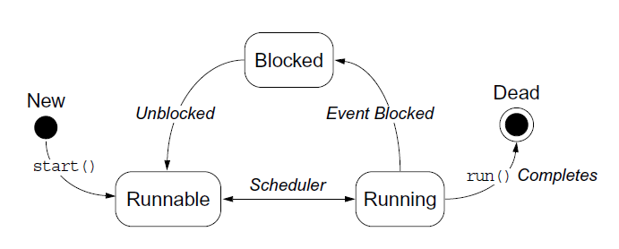
Estados da Thread(1)
Blocked pode ser Wainting, blocked ou sleeping e nesse caso a Thread está viva (alive), mas não elegível para execução.
Notes:
<number>

Slide 24
Bloqueando a execução
Uma thread pode ser bloqueada através dos mecanismos de:
Sleeping
Waiting
Blocked (porque precisa de um lock em um objeto)
Notes:
<number>

Slide 25
Bloqueando a execução(2)
Sleeping
Interrompe a execução da thread por um tempo
Permite que a thread volte ao estado runnable
O tempo para que a thread acorde é especificado em milissegundos
Não existem garantias que a thread executará logo após acordar
O método sleep é estático e será executado na thread atual
try {
Thread.sleep(5*60*1000); // Sleep for 5 minutes
} catch (InterruptedException ex) { }
Notes:
<number>

Slide 26
Prioridade de execução
Yield
É um método estático que permite que outras threads de mesma prioridade que a atual executem
A thread atual volta para o estado runnable e não é bloqueada
Não existem garantias de que isso vá realmente acontecer
A prioridade de uma Thread pode ser definida através do método setPriority:
FooRunnable r = new FooRunnable();
Thread t = new Thread(r);
t.setPriority(8); //Normalmente um valor entre 1 e 10
t.start();
Notes:
<number>

Slide 27
Definindo ordem de execução
Join
É um método que permite que a thread atual espere o término de outra thread para voltar a ser executada
A thread main só voltara a ser executada após o encerramento da thread t
Pode ser definido um tempo de espera e caso a thread t não termine nesse tempo a thread main voltará a ser executada
public class JoinThread {
public static void main (String [] args) {
Thread t = new Thread();
t.start();
t.join();
}
}
Notes:
<number>

Slide 28
Sincronizando Código
É comum imaginar que duas threads concorrentes podem acessar a mesma instância de um objeto
O problema acontece quando as duas threads alteram o estado do objeto
O acesso concorrente pode corromper o estado do objeto
Esse acesso concorrente é chamado de “Race Condition”
class Account {
private int balance = 50;
public int getBalance() { return balance; }
public void withdraw(int amount) { balance = balance - amount; }
}
Notes:
<number>

Slide 29
Sincronizando Código
Fred
Lucy
Account
Notes:
<number>

Slide 30
Sincronizando Código
public class AccountDanger implements Runnable {
private Account acct = new Account();
public static void main (String [] args) {
AccountDanger r = new AccountDanger();
Thread one = new Thread(r, "Fred");
Thread two = new Thread(r, "Lucy");
one.start();
two.start();
}
public void run() {
for (int x = 0; x < 5; x++) {
makeWithdrawal(10);
if (acct.getBalance() < 0)
System.out.println("account is overdrawn!");
}
}
Notes:
<number>

Slide 31
Sincronizando Código
private void makeWithdrawal(int amt) {
if (acct.getBalance() >= amt) {
System.out.println(Thread.currentThread().getName()
+ " is going to withdraw");
try {
Thread.sleep(500);
} catch(InterruptedException ex) { }
acct.withdraw(amt);
System.out.println(Thread.currentThread().getName()
+ " completes the withdrawal");
} else {
System.out.println("Not enough in account for "
+ Thread.currentThread().getName()
+ " to withdraw " + acct.getBalance());
}
}
}
Notes:
<number>

Slide 32
Sincronizando Código
1. Fred is going to withdraw //Saldo 50
2. Lucy is going to withdraw //Saldo 50
3. Fred completes the withdrawal //Saldo 40
4. Fred is going to withdraw //Saldo 40
5. Lucy completes the withdrawal //Saldo 30
6. Lucy is going to withdraw //Saldo 30
7. Fred completes the withdrawal //Saldo 20
8. Fred is going to withdraw //Saldo 20
9. Lucy completes the withdrawal //Saldo 10
10. Lucy is going to withdraw //Saldo 10
11. Fred completes the withdrawal //Saldo 0
12. Not enough in account for Fred to withdraw 0 //Saldo 0
13. Not enough in account for Fred to withdraw 0 //Saldo 0
14. Lucy completes the withdrawal //Saldo -10
15. account is overdrawn! //Saldo -10
16. Not enough in account for Lucy to withdraw -10 //Saldo -10
17. account is overdrawn! //Saldo -10
18. Not enough in account for Lucy to withdraw -10 //Saldo -10
19. account is overdrawn! //Saldo -10
Notes:
<number>

Slide 33
Sincronizando Código
1. Fred is going to withdraw //Saldo 50
2. Lucy is going to withdraw //Saldo 50
3. Fred completes the withdrawal //Saldo 40
4. Fred is going to withdraw //Saldo 40
5. Lucy completes the withdrawal //Saldo 30
6. Lucy is going to withdraw //Saldo 30
7. Fred completes the withdrawal //Saldo 20
8. Fred is going to withdraw //Saldo 20
9. Lucy completes the withdrawal //Saldo 10
10. Lucy is going to withdraw //Saldo 10
11. Fred completes the withdrawal //Saldo 0
12. Not enough in account for Fred to withdraw 0 //Saldo 0
13. Not enough in account for Fred to withdraw 0 //Saldo 0
14. Lucy completes the withdrawal //Saldo -10
15. account is overdrawn! //Saldo -10
16. Not enough in account for Lucy to withdraw -10 //Saldo -10
17. account is overdrawn! //Saldo -10
18. Not enough in account for Lucy to withdraw -10 //Saldo -10
19. account is overdrawn! //Saldo -10
Notes:
<number>

Slide 34
Sincronizando Código
É possível sincronizar duas thread concorrentes para que uma espere a operação da outra terminar
Para impedir que um acesso concorrente aconteça é necessário:
Tornar as variáveis privadas
Sincronizar o código que modifica essas variáveis
Para evitar que Fred e Lucy vejam estados corrompidos do objeto Account
private synchronized void makeWithdrawal(int amt) {
...
}
Notes:
<number>

Slide 35
Sincronizando Código
Fred is going to withdraw
Fred completes the withdrawal
Lucy is going to withdraw
Lucy completes the withdrawal
Fred is going to withdraw
Fred completes the withdrawal
Lucy is going to withdraw
Lucy completes the withdrawal
Fred is going to withdraw
Fred completes the withdrawal
Not enough in account for Lucy to withdraw 0
Not enough in account for Fred to withdraw 0
Not enough in account for Lucy to withdraw 0
Not enough in account for Fred to withdraw 0
Not enough in account for Lucy to withdraw 0
Notes:
<number>

Slide 36
Sincronizando Código
A sincronização é realizada através do “lock” do objeto
A thread que entra no código sincronizado adquire o “lock” e somente após a liberação do mesmo outra thread poderá entrar no mesmo código
Notes:
<number>

Slide 37
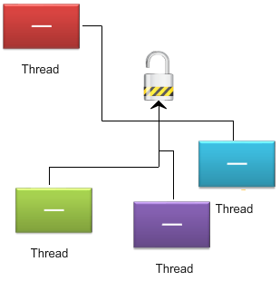
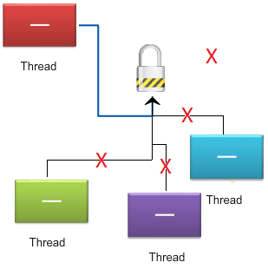
Sincronizando Código
Notes:
<number>

Slide 38
Sincronizando Código
É importante saber que:
Apenas métodos ou blocos podem ser sincronizados
Cada objeto possui apenas um “lock”
Não é necessário sincronizar todos os métodos de uma classe
O lock é feito no objeto e não apenas no código sincronizado impedindo que outra thread entre em outro código sincronizado da mesma instância do objeto
Notes:
<number>

Slide 39
Sincronizando Código
É importante saber que:
Outras threads podem acessar código não sincronizado do objeto “locked”
Se a classe dorme (sleep) o “lock” não é liberado para as outras threads
Uma thread pode ter “locks” de diferentes objetos e acessar outros métodos sincronizados dos objetos que possui o “lock”
Notes:
<number>

Slide 40
Sincronizando Código
Esses dois códigos são equivalentes
public synchronized void doStuff() {
System.out.println("synchronized");
}
public void doStuff() {
synchronized(this) {
System.out.println("synchronized");
}
}
Notes:
<number>

Slide 41
Sincronizando Código Estático
Métodos estáticos podem ser sincronizados
Se eles forem acessados será feito um “lock” na classe
Para cada classe carregada existe uma instância correspondente de java.lang.Class que é usada para garantir o “lock” da classe
Notes:
<number>

Slide 42
Sincronizando Código Estático
public static synchronized int getCount() {
return count;
}
public static int getCount() {
synchronized(MyClass.class) {
return count;
}
}
Class literal: Diz ao compilador para encontrar a instância da classe Class que representa a classe MyClass
Notes:
<number>

Slide 43
Bloqueando o Lock
Se a thread tentar acessar um conteúdo sincronizado que já está bloqueado (locked) ela será bloqueada no objeto
A thread é enviada para um pool de classes que aguardam o lock desse objeto e aguardam para voltar a ser elegível para execução (runnable)
Notes:
<number>

Slide 44
Bloqueando o Lock
Não existe garantia que a thread que esteja esperando no pool conseguira o look do objeto imediatamente após ele ter sido liberado
Não existe garantia que a thread que aguarda a mais tempo será a que conseguirá o lock primeiro
Notes:
<number>

Slide 45
Bloqueando o Lock
Threads que chamam métodos de instância sincronizados apenas serão bloqueadas se estiverem tentando acessar a mesma instância do objeto
Threads que chamam métodos estáticos sincronizados na mesma classe sempre serão bloqueadas
Métodos sincronizados, estáticos e não estáticos, nunca bloqueiam entre si.
Blocos sincronizados bloquearão o acesso ao mesmo objeto definido no bloco
Notes:
<number>

Slide 46
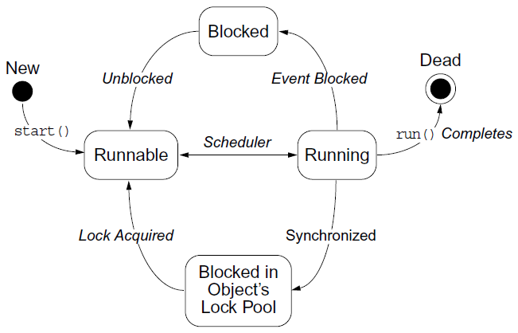
Estados da Thread(2)
Notes:
<number>

Slide 47
Classes Thread Safe
São classes que foram cuidadosamente sincronizadas para proteger seus dados
Várias classes da API são “thread safe”
Apesar de serem “thread safe” essas classes devem ser usadas com cuidado quando forem acessadas por threads
Notes:
<number>

Slide 48
Classes Thread Safe
import java.util.*;
public class NameList {
private List names = Collections.synchronizedList(new LinkedList());
public void add(String name) { names.add(name); }
public String removeFirst() {
if (names.size() > 0)
return (String) names.remove(0);
else
return null;
}
}
Collections.synchronizedList retorna uma lista com todos os seus métodos sincronizados e thread safe
Notes:
<number>

Slide 49
Classes Thread Safe
public static void main(String[] args) {
final NameList nl = new NameList();
nl.add("Ozymandias");
class NameDropper extends Thread {
public void run() {
String name = nl.removeFirst();
System.out.println(name);
}
}
Thread t1 = new NameDropper();
Thread t2 = new NameDropper();
t1.start(); t2.start();
}
Notes:
<number>

Slide 50
Classes Thread Safe
Possíveis saídas
Thread t1 executes names.size(), which returns 1.
Thread t1 executes names.remove(0), which returns Ozymandias.
Thread t2 executes names.size(), which returns 0.
Thread t2 does not call remove(0).
The output here is
Ozymandias
null
Thread t1 executes names.size(), which returns 1.
Thread t2 executes names.size(), which returns 1.
Thread t1 executes names.remove(0), which returns Ozymandias.
Thread t2 executes names.remove(0), which throws an exception because the
list is now empty.
Notes:
<number>

Slide 51
Classes Thread Safe
Resolvendo
import java.util.*;
public class NameList {
private List names = new LinkedList();
public synchronized void add(String name) { names.add(name); }
public synchronized String removeFirst() {
if (names.size() > 0)
return (String) names.remove(0);
else
return null;
}
}
Notes:
<number>

Slide 52
Deadlock
Um deadlock possui as seguintes características:
Duas threads, uma esperando pelo “lock” da outra
Não é detectado
Pode ser evitado:
Decidindo em que ordem os “locks” são obtidos
Aderindo a essa ordem
Liberando os “locks” em ordem reversa
Notes:
<number>

Slide 53


Deadlock - Exemplo
1. public class DeadlockRisk {
2. private static class Resource {
3. public int value;
4. }
5. private Resource resourceA = new Resource();
6. private Resource resourceB = new Resource();
7. public int read() {
8. synchronized(resourceA) { // May deadlock here
9. synchronized(resourceB) {
10. return resourceB.value + resourceA.value;
11. }
12. }
13. }
14.
15. public void write(int a, int b) {
16. synchronized(resourceB) { // May deadlock here
17. synchronized(resourceA) {
18. resourceA.value = a;
19. resourceB.value = b;
20. }
21. }
22. }
23. }
Notes:
<number>

Slide 54
Interação entre Threads
A classe Object possui métodos que permitem que threads comuniquem entre si
Esses métodos devem ser chamados
wait: Faz uma thread esperar um determinado tempo ou até ser notificada. A thread libera os locks e espera
notify: Informa uma thread que ela deve voltar para o estado runnable
notifyAll: Informa a todas as threads que elas devem voltar ao estado runnable
Notes:
<number>

Slide 55
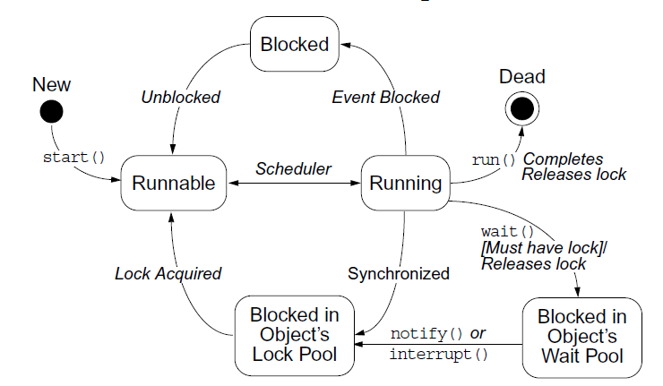
Estados da Thread(3)
Notes:
<number>

